Slide 1


Slide 2

TALLER DE AUTO EVALUCIÓN
DE CONTROL INTERNO
INSTITUCIONAL
TAECII

Slide 3


OBJETIVO DEL TAECII
Consolidar el conocimiento y aplicación del proceso de Auto Evaluación del Control Interno Institucional; práctica obligatoria a ser cumplida por la administración de las instituciones para fortalecerlo a partir de los resultados y recomendaciones de los evaluadores, lo cual formará parte de un “Plan de Implementación”.

Slide 4

ALCANCE Y MEDIOS
Comprende evaluar los componentes y principios del CII (MR-NOGECI del TSC y Guías ONADICI) en base a los cuales se completa el cuestionario uniforme preparado para la Auto Evaluación.
Los participantes del TAECII calificarán en forma individual, anónima y objetiva cada principio en base a datos, conocimiento e información que cada uno tiene sobre las actividades de la institución.

Slide 5
¿Qué es ONADICI?
Es la Oficina Nacional de Desarrollo Integral del Control Interno de las Instituciones Públicas, creada bajo Decreto Ejecutivo numero PCM -26-2007, constituido como un organismo técnico especializado del Poder Ejecutivo, encargado del desarrollo Integral de la función de Control Interno Institucional, adscrito a la Secretaria de Transparencia, mediante Decreto Ejecutivo PCM-111-2020, y que funge como órgano del Sistema Nacional de Control de los Servicios Públicos (SINACORP)
Objetivo de ONADICI
Asegurar razonablemente la efectividad del proceso de control interno institucional en procura del logro de una gestión de la Hacienda Pública eficaz, eficiente, responsable, transparente y proba, en el marco de la Constitución y Leyes de la Republica e instrumentos que las desarrollan.

Slide 6


SINACORP
PODER LEGISLATIVO
PODER EJECUTIVO
CONTROL EXTERNO
CONTROL INTERNO
SECRETARÍA DE TRANSPARENCIA
CRH: art. 222 y 205-ord.38
CRH: art. 245-ord.19
ENTE RECTOR DEL SINACORP
ONADICI
Decr.Ejec. n°. PCM-26-2007
Decr.Ejec. PCM 111-2020
ENTES PÚBLICOS Y SUJETOS PASIVOS DE LA LEY ORGÁNICA DEL TSC
UAI
Notes:
En lugar de la foto colocar el logotipo de la SDT

Slide 7
PROPOSITO DEL CII
Asegurar razonablemente que la gestión se está llevando a cabo de manera adecuada, resguardando los recursos de la entidad y evitando pérdidas por errores, fraude o negligencia, como también detectando las desviaciones de lo planificado que se presenten y que puedan afectar al cumplimiento de los objetivos de la entidad.

Slide 8
DEFINICIÓN DEL CII
Es un proceso permanente y continuo realizado por la dirección, gerencia y otros empleados de las entidades públicas con el propósito de asistir a los servidores públicos en la prevención de infracciones a las Leyes y a la ética, con motivo de su gestión y administración de los bienes nacionales.

Slide 9
DEFINICIÓN DEL CII
  Objetivos que alcanza el CII:
  Procurar la efectividad, eficiencia y economía en las operaciones y la calidad en los servicios;
  Proteger los recursos públicos contra cualquier pérdida, despilfarro, uso indebido, irregularidad o acto ilegal;
  Cumplir las leyes, reglamentos y otras normas gubernamentales; y,
  Elaborar información financiera válida y confiable presentada con oportunidad

Slide 10
COMPONENTES DE CONTROL INTERNO
Guía 1 “Ambiente de control”
Guía 2 “Evaluación y gestión de riesgos”
Guía 3 “Actividades de control”
Guía 4 “Información y comunicación”
Guía 5 “Supervisión y monitoreo”

Slide 11
Guía 1
Ambiente de control
GICII

Slide 12
Relaciones de vinculación de los principios de control interno de COSO 2013 y elementos del MARE-CII-RP en el componente ambiente de control (1 de 5)
Ambiente de confianza
Compromiso del personal con el control interno
Valores de integridad y ética
Ambiente de control
MARCO RECTOR DEL CONTROL INTERNO INSTITUCIONAL DE LOS RECURSOS PÚBLICOS (elementos)
Principio 1. La organización demuestra compromiso con la integridad y los valores éticos
CONTROL INTERNO – MARCO INTEGRADO (COSO 2013)

Slide 13
Relaciones de vinculación de los principios de control interno de COSO 2013 y elementos del MARE-CII-RP en el componente ambiente de control (2 de 5)
CONTROL INTERNO – MARCO INTEGRADO (COSO 2013)
Ambiente de control
Estructura organizativa
Delegación de autoridad
Acciones coordinadas
Auditoría interna
Principio 2. El consejo de administración demuestra independencia de la dirección y ejerce la supervisión del desempeño del sistema de control interno
MARCO RECTOR DEL CONTROL INTERNO INSTITUCIONAL DE LOS RECURSOS PÚBLICOS (elementos)

Slide 14
Relaciones de vinculación de los principios de control interno de COSO 2013 y elementos del MARE-CII-RP en el componente ambiente de control (3 de 5)
Principio 3. La dirección establece, con la supervisión del consejo, las estructuras, las líneas de reporte y los niveles de autoridad y responsabilidad apropiados para la consecución de los objetivos
Estructura organizativa
Delegación de autoridad
Acciones coordinadas
Adhesión a las políticas
CONTROL INTERNO – MARCO INTEGRADO (COSO 2013)
MARCO RECTOR DEL CONTROL INTERNO INSTITUCIONAL DE LOS RECURSOS PÚBLICOS (elementos)

Slide 15
Relaciones de vinculación de los principios de control interno de COSO 2013 y elementos del MARE-CII-RP en el componente ambiente de control (4 de 5)
CONTROL INTERNO – MARCO INTEGRADO (COSO 2013)
Personal competente y gestión eficaz del talento humano
Compromiso del personal con el control interno
Acciones coordinadas
Ambiente de confianza
Ambiente de control
MARCO RECTOR DEL CONTROL INTERNO INSTITUCIONAL DE LOS RECURSOS PÚBLICOS (elementos)
Principio 4. La organización demuestra compromiso para atraer, desarrollar y retener a profesionales competentes, en alineación con los objetivos de la organización

Slide 16
Relaciones de vinculación de los principios de control interno de COSO 2013 y elementos del MARE-CII-RP en el componente ambiente de control (5 de 5)
Principio 5. La organización define las responsabilidades de las personas, a nivel de control interno para la consecución de los objetivos
Acciones coordinadas
Ambiente de confianza
Delegación de autoridad
Compromiso del personal con el control interno
Auditoría interna
CONTROL INTERNO – MARCO INTEGRADO (COSO 2013)
MARCO RECTOR DEL CONTROL INTERNO INSTITUCIONAL DE LOS RECURSOS PÚBLICOS (elementos)

Slide 17
Guía 2
EVALUACIÓN Y GESTIÓN DE RIESGOS
GICII

Slide 18
Relaciones de vinculación entre los principios de control interno de COSO 2013 y los elementos del MARE-CII-RP en el componente evaluación y gestión de riesgos (1 de 4)
Revisión de los objetivos
CONTROL INTERNO – MARCO INTEGRADO (COSO 2013)
MARCO RECTOR DEL CONTROL INTERNO INSTITUCIONAL DE LOS RECURSOS PÚBLICOS (elementos)
Principio 6. La organización define los objetivos con suficiente claridad para permitir la identificación y evaluación de los riesgos relacionados
Planificación

Slide 19
Relaciones de vinculación entre los principios de control interno de COSO 2013 y los elementos del MARE-CII-RP en el componente evaluación y gestión de riesgos (2 de 4)
CONTROL INTERNO – MARCO INTEGRADO (COSO 2013)
MARCO RECTOR DEL CONTROL INTERNO INSTITUCIONAL DE LOS RECURSOS PÚBLICOS (elementos)
Principio 7. La organización identifica los riesgos para la consecución de sus objetivos en todos los niveles de la entidad y los analiza como base sobre la cual determinar cómo se deben gestionar
Identificación y evaluación de riesgos
Gestión de riesgos institucionales
Indicadores mensurables de desempeño
Divulgación de los planes

Slide 20
Relaciones de vinculación entre los principios de control interno de COSO 2013 y los elementos del MARE-CII-RP en el componente evaluación y gestión de riesgos (3 de 4)
CONTROL INTERNO – MARCO INTEGRADO (COSO 2013)
MARCO RECTOR DEL CONTROL INTERNO INSTITUCIONAL DE LOS RECURSOS PÚBLICOS (elementos)
Principio 8. La organización considera la probabilidad de fraude al evaluar los riesgos para la consecución de los objetivos
Identificación y evaluación de riesgos
Planificación
Revisión de los objetivos

Slide 21
Relaciones de vinculación entre los principios de control interno de COSO 2013 y los elementos del MARE-CII-RP en el componente evaluación y gestión de riesgos (4 de 4)
CONTROL INTERNO – MARCO INTEGRADO (COSO 2013)
MARCO RECTOR DEL CONTROL INTERNO INSTITUCIONAL DE LOS RECURSOS PÚBLICOS (elementos)
Principio 9. La organización identifica y evalúa los cambios que podrían afectar significativamente al sistema de control interno
Identificación y evaluación de riesgos
Planificación
Revisión de los objetivos
Gestión de riesgos institucionales

Slide 22
Guía 3
ACTIVIDADES DE CONROL
GICII

Slide 23
Relaciones de vinculación entre los principios de control interno de COSO 2013 y los elementos del MARE-CII-RP en el componente actividades de control (1 de 3)
CONTROL INTERNO – MARCO INTEGRADO (COSO 2013)
MARCO RECTOR DEL CONTROL INTERNO INSTITUCIONAL DE LOS RECURSOS PÚBLICOS
Principio 10. La organización define y desarrolla actividades de control que contribuyen a la mitigación de los riesgos hasta niveles aceptables para la consecución de los objetivos
Control integrado y automatización de controles
Análisis costo beneficio
Responsabilidad delimitada
Separación de funciones incompatibles

Slide 24
Relaciones de vinculación entre los principios de control interno de COSO 2013 y los elementos del MARE-CII-RP en el componente actividades de control (1 de 3)
CONTROL INTERNO – MARCO INTEGRADO (COSO 2013)
MARCO RECTOR DEL CONTROL INTERNO INSTITUCIONAL DE LOS RECURSOS PÚBLICOS
Principio 10. La organización define y desarrolla actividades de control que contribuyen a la mitigación de los riesgos hasta niveles aceptables para la consecución de los objetivos
Documentación de procesos y transacciones
Sistema contable y presupuestario
Formularios uniformes

Slide 25
Relaciones de vinculación entre los principios de control interno de COSO 2013 y los elementos del MARE-CII-RP en el componente actividades de control (2 de 3)
CONTROL INTERNO – MARCO INTEGRADO (COSO 2013)
MARCO RECTOR DEL CONTROL INTERNO INSTITUCIONAL DE LOS RECURSOS PÚBLICOS
Principio 11. La organización define y desarrolla actividades de control a nivel de entidad sobre la tecnología para apoyar la consecución de los objetivos
Control integrado y automatización de controles
Sistema contable y presupuestario
Formularios uniformes
Dispositivos de control y seguridad

Slide 26
Relaciones de vinculación entre los principios de control interno de COSO 2013 y los elementos del MARE-CII-RP en el componente actividades de control (3 de 3)
CONTROL INTERNO – MARCO INTEGRADO (COSO 2013)
MARCO RECTOR DEL CONTROL INTERNO INSTITUCIONAL DE LOS RECURSOS PÚBLICOS
Principio 12. La organización despliega las actividades de control a través de políticas que establecen las líneas generales del control interno y procedimientos que llevan dichas políticas a la practica.
Control integrado y automatización de controles
Análisis de costo beneficio
Responsabilidad delimitada
Instrucciones por escrito

Slide 27
Relaciones de vinculación entre los principios de control interno de COSO 2013 y los elementos del MARE-CII-RP en el componente actividades de control (3 de 3)
CONTROL INTERNO – MARCO INTEGRADO (COSO 2013)
MARCO RECTOR DEL CONTROL INTERNO INSTITUCIONAL DE LOS RECURSOS PÚBLICOS
Principio 12. La organización despliega las actividades de control a través de políticas que establecen las líneas generales del control interno y procedimientos que llevan dichas políticas a la practica.
Autorización y aprobación de transacciones y operaciones
Supervisión constante
Registro oportuno
Revisiones de control

Slide 28
Relaciones de vinculación entre los principios de control interno de COSO 2013 y los elementos del MARE-CII-RP en el componente actividades de control (3 de 3)
CONTROL INTERNO – MARCO INTEGRADO (COSO 2013)
MARCO RECTOR DEL CONTROL INTERNO INSTITUCIONAL DE LOS RECURSOS PÚBLICOS
Principio 12. La organización despliega las actividades de control a través de políticas que establecen las líneas generales del control interno y procedimientos que llevan dichas políticas a la practica.
Conciliación periódica de registros
Inventarios periódicos
Arqueos independientes
Disfrute oportuno de vacaciones
Cauciones y fianzas

Slide 29
Guía 4
INFORMACIÓN Y COMUNICACIÓN
GICII

Slide 30
Relaciones de vinculación entre los principios de control interno de COSO 2013 y los elementos del MARE-CII-RP en el componente información y comunicación (1 de 3)
CONTROL INTERNO – MARCO INTEGRADO (COSO 2013)
MARCO RECTOR DEL CONTROL INTERNO INSTITUCIONAL DE LOS RECURSOS PÚBLICOS
Principio 13. La organización obtiene o genera y utiliza información relevante y de calidad para apoyar el funcionamiento del control interno
Obtención y comunicación de información efectiva
Calidad y suficiencia de la información
Sistemas de información
Controles sobre sistemas de información
Archivo institucional

Slide 31
Relaciones de vinculación entre los principios de control interno de COSO 2013 y los elementos del MARE-CII-RP en el componente información y comunicación (2 de 3)
CONTROL INTERNO – MARCO INTEGRADO (COSO 2013)
MARCO RECTOR DEL CONTROL INTERNO INSTITUCIONAL DE LOS RECURSOS PÚBLICOS
Principio 14. La organización comunica internamente información, incluido objetivos y responsabilidades que son necesarios para apoyar el funcionamiento del sistema de control interno
Canales de comunicación abiertos
Sistemas de información
Controles sobre sistemas de información

Slide 32
Relaciones de vinculación entre los principios de control interno de COSO 2013 y los elementos del MARE-CII-RP en el componente información y comunicación (3 de 3)
CONTROL INTERNO – MARCO INTEGRADO (COSO 2013)
MARCO RECTOR DEL CONTROL INTERNO INSTITUCIONAL DE LOS RECURSOS PÚBLICOS
Principio 15. La organización comunica con los grupos de interés externos sobre los aspectos clave que afectan al funcionamiento del control interno
Canales de comunicación abiertos
Sistemas de información
Controles sobre sistemas de información

Slide 33
Guía 5
MONITOREO
GICII

Slide 34
Relaciones de vinculación entre los principios de control interno de COSO 2013 y los elementos del MARE-CII-RP en el componente monitoreo (1 de 2)
CONTROL INTERNO – MARCO INTEGRADO (COSO 2013)
MARCO RECTOR DEL CONTROL INTERNO INSTITUCIONAL DE LOS RECURSOS PÚBLICOS
Principio 16. La organización selecciona, desarrolla y realiza evaluaciones continuas o independientes para determinar si los componentes del sistema de control interno están presentes y en funcionamiento
Monitoreo del control interno
Evaluación del desempeño institucional
Asesoría externa para monitoreo del control interno
Cumplimiento de los estándares internacionales de auditoría interna

Slide 35
Relaciones de vinculación entre los principios de control interno de COSO 2013 y los elementos del MARE-CII-RP en el componente monitoreo (2 de 2)
CONTROL INTERNO – MARCO INTEGRADO (COSO 2013)
MARCO RECTOR DEL CONTROL INTERNO INSTITUCIONAL DE LOS RECURSOS PÚBLICOS
Principio 17. La organización evalúa y comunica las deficiencias de control interno de forma oportuna a las partes responsables de aplicar medidas correctivas, incluyendo la alta dirección y el consejo, según corresponda
Reporte de deficiencias
Toma de acciones correctivas
Cumplimiento de los estándares internacionales de auditoría interna

Slide 36
METODOLOGÍA
El facilitador entrega los cuestionarios a los participantes
Cada participante contesta las preguntas según la tabla de calificación
El facilitador toma los cuestionarios y valida la información.
Se determinan los promedios por elemento.
Se elabora la matriz de componentes y elementos para determinar los promedios definidos por los participantes.
Se valida la información de la matriz, considerando criterios relacionados con el número de respuestas mínimas.
Se elabora el informe del Taller.

Slide 37
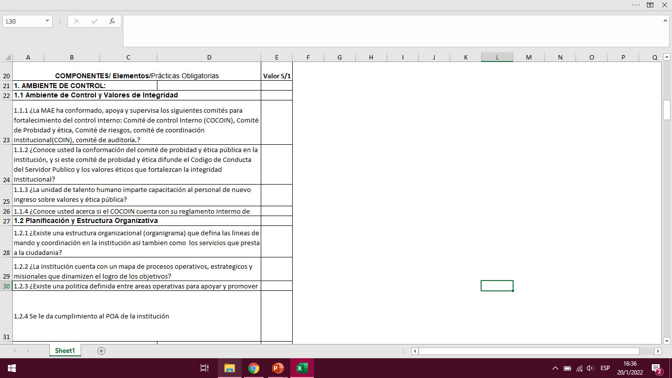
Cuestionario TAECII - ejemplo

Slide 38
METODOLOGÍA – Tabla de calificación
Las calificaciones, descripciones y valoración se utilizan en la evaluación del CII:
CALIFICACIÓN Y DESCRIPCIÓN | VALOR
Excelente, un modelo de operación | 5
Muy buena, aplicación eficiente de los procesos. | 4
Aceptable, cumple con requerimientos mínimos regulados. | 3
Regular, bajo el nivel de aceptación, susceptible de mejora. | 2
Deficiente, no cumple requerimientos mínimos y existen dificultades para introducir mejoras. | 1

Slide 39

METODOLOGÍA - Tabla de calificación
Los participantes responden individualmente cada pregunta, valorándolas en la escala de 5 puntos (lo mejor) a 1 (lo peor).
Una respuesta positiva puede recibir de 3 a 5 puntos. A partir de 3 puntos o 60% = (3/5)*100. La calificación es “aceptable”.
Una respuesta negativa es menor que 3, siendo el mínimo 20% (1/5*)100. La calificación es “deficiente”.

Slide 40
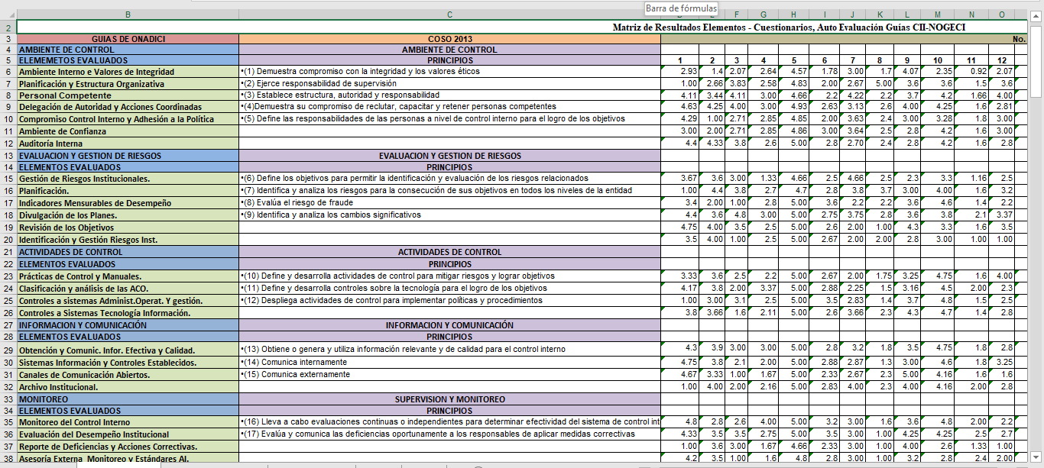
METODOLOGÍA – Matriz de tabulación de datos

Slide 41
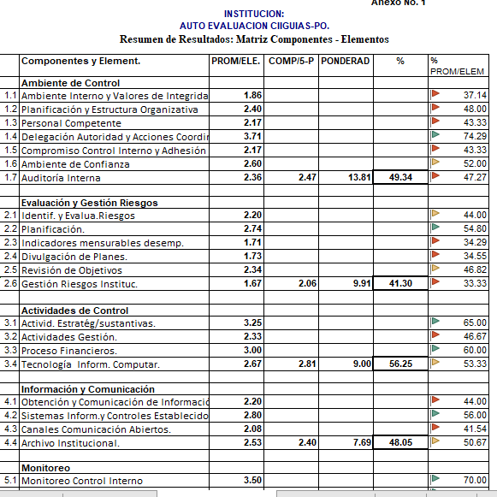
METODOLOGÍA – Matriz de tabulación de datos

Slide 42
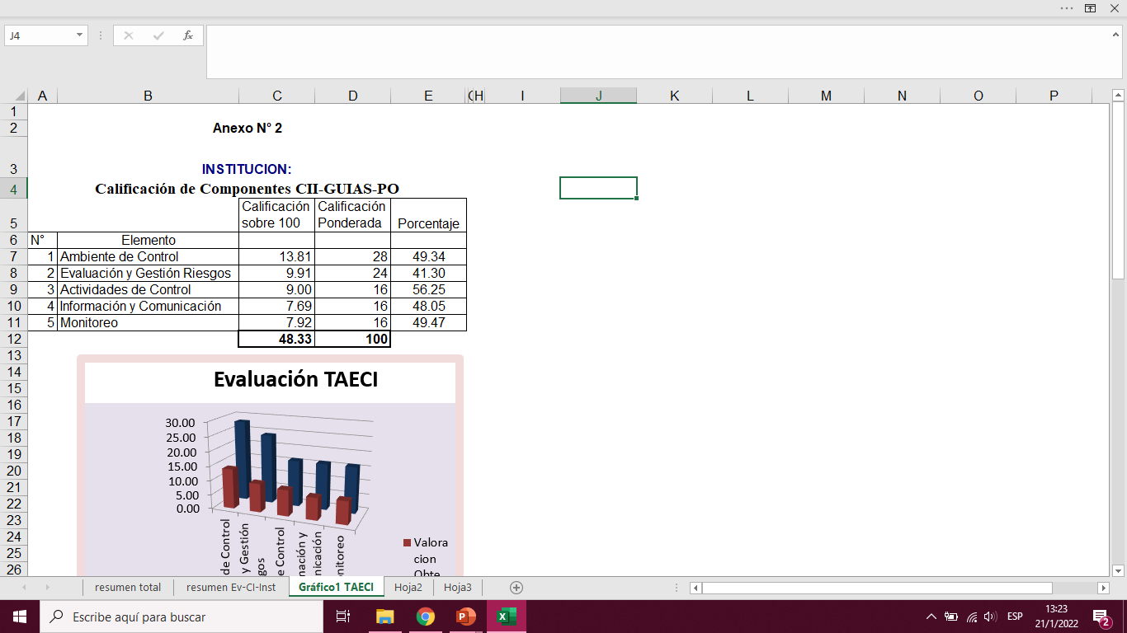
METODOLOGÍA – Matriz de tabulación de datos

Slide 43

COMENTARIOS Y SUGERENCIAS
Una parte muy importante del Taller, es el destinado a un diálogo abierto y amplio sobre el CII evaluado, en donde los participantes colaboran y presentan propuestas de mejora.
Utilizando el resumen de calificaciones por componentes y elementos, motivar a los participantes para que emitan sus comentarios y sugerencias.
Incluir en la estructura del Informe, los comentarios y recomendaciones propuestas.

Slide 44

EL INFORME
Los resultados por cada elemento son analizados, comentados, discutidos y se obtiene retroalimentación; lo anterior a efecto de insumir en el Informe de Auto Evaluación del CII.
Luego se presentan los aspectos conceptuales del Informe, conteniendo las calificaciones acumuladas de los cuestionarios; incorporando las propuestas de implementación para mejorar el CII.

Slide 45

EDICIÓN DE EL INFORME
Terminado el Taller, los facilitadores inician el proceso de preparación, documentación y edición del informe del TAECII, utilizando la estructura sugerida que incorpora el esquema de las NOGECI.
El control de calidad del Informe lo hacen 2 participantes en el Taller, uno del Comité de Control Interno y otro independiente del Comité.
El Informe debe estar en conocimiento de la MAE y difundido, como máximo, 2 días laborables posteriores a la terminación del TAECII.

Slide 46

CARTA DE ENVÍO
El Informe será remitido mediante una carta de envío, dirigida a la MAE, donde se incluirá un Resumen Ejecutivo del TAECII, incluyendo comentarios, opiniones y recomendaciones de los participantes del Taller.

Slide 47
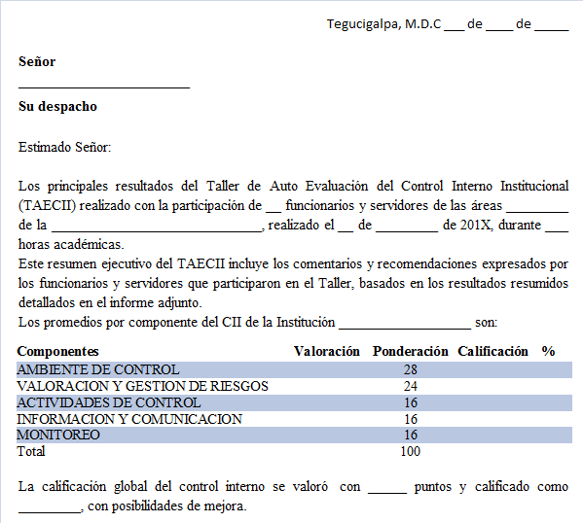
MODELO DE CARTA DE ENVÍO

Slide 48
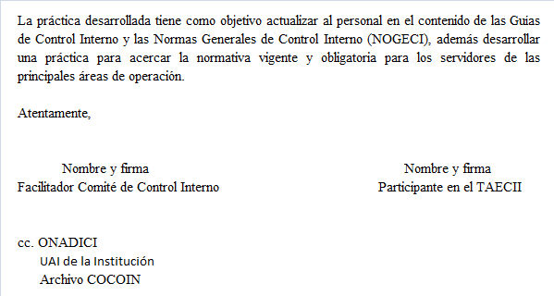
MODELO DE CARTA DE ENVÍO (Continuación)

Slide 49
Esta presentación la puedes descargar en nuestra Plataforma Digital www.onadici.gob.hn

